Slide 1
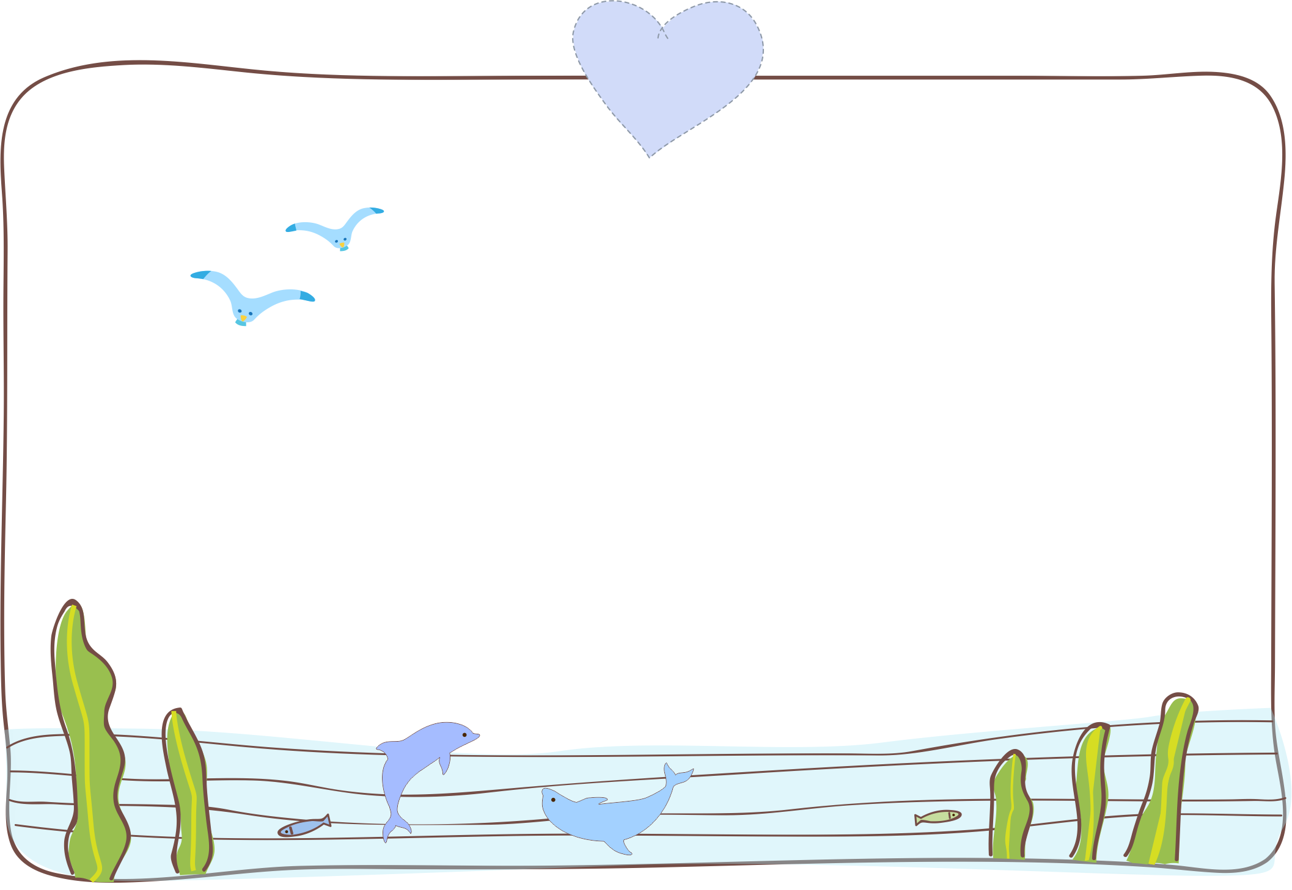



Chào mừng các con đến với tiết học Tiếng Việt
Bài giảng thiết kế bởi Vũ Hồng
LH: FB Vũ Hồng | https://www.facebook.com/vuhong1972 | hongvu7219@gmail.com
Notes:
Bài giảng được thiết kế bởi: Vũ Hồng
LH: FB Vũ Hồng | https://www.facebook.com/vuhong1972/ | hongvu7219@gmail.com

Slide 2



Bài giảng thiết kế bởi Vũ Hồng
LH: FB Vũ Hồng | https://www.facebook.com/vuhong1972 | hongvu7219@gmail.com
Khởi động
Notes:
Bài giảng được thiết kế bởi: Vũ Hồng
LH: FB Vũ Hồng | https://www.facebook.com/vuhong1972/ | hongvu7219@gmail.com

Slide 3




Bài giảng thiết kế bởi Vũ Hồng
LH: FB Vũ Hồng | https://www.facebook.com/vuhong1972 | hongvu7219@gmail.com
VẺ
ĐẸP
QUANH
EM
Notes:
Bài giảng được thiết kế bởi: Vũ Hồng
LH: FB Vũ Hồng | https://www.facebook.com/vuhong1972/ | hongvu7219@gmail.com

Slide 4
Thứ ngày tháng năm 2022
Bài giảng thiết kế bởi Vũ Hồng
LH: FB Vũ Hồng | https://www.facebook.com/vuhong1972 | hongvu7219@gmail.com
Tiếng Việt ( tiết 4)
Nói và nghe.
Notes:
Bài giảng được thiết kế bởi: Vũ Hồng
LH: FB Vũ Hồng | https://www.facebook.com/vuhong1972/ | hongvu7219@gmail.com

Slide 5


Bài giảng thiết kế bởi Vũ Hồng
LH: FB Vũ Hồng | https://www.facebook.com/vuhong1972 | hongvu7219@gmail.com
Tiết 4
Notes:
Bài giảng thiết kế bởi Vũ Hồng
Liên hệ FB: Vũ Hồng

Slide 6


THẢO LUẬN
Bài giảng thiết kế bởi Vũ Hồng
LH: FB Vũ Hồng | https://www.facebook.com/vuhong1972 | hongvu7219@gmail.com
Em hãy quan sát 4 bức tranh minh họa trong SGK và trả lời câu hỏi:
- Tranh vẽ những gì?
- Cảnh vật trong tranh ở thời điểm nào trong ngày?
Notes:
Bài giảng được thiết kế bởi: Vũ Hồng
LH: https://www.facebook.com/vuhong1972/

Slide 7
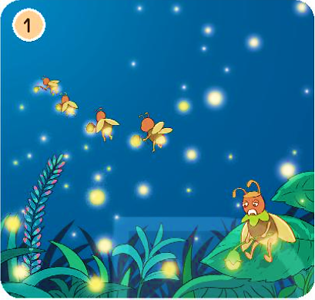
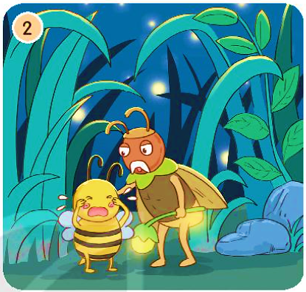

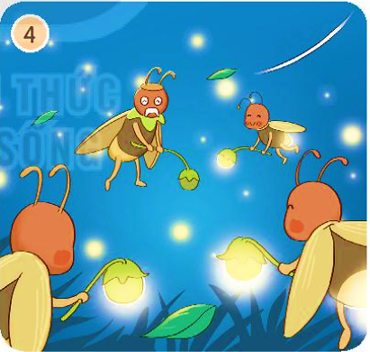
CHIẾC ĐÈN LỒNG
Bài giảng thiết kế bởi Vũ Hồng
LH: FB Vũ Hồng | https://www.facebook.com/vuhong1972 | hongvu7219@gmail.com
Notes:
Bài giảng được thiết kế bởi: Vũ Hồng
LH: https://www.facebook.com/vuhong1972/

Slide 8

NGHE KỂ CHUYỆN: CHIẾC ĐÈN LỒNG
Bài giảng thiết kế bởi Vũ Hồng
LH: FB Vũ Hồng | https://www.facebook.com/vuhong1972 | hongvu7219@gmail.com
Notes:
Bài giảng được thiết kế bởi: Vũ Hồng
LH: https://www.facebook.com/vuhong1972/

Slide 9
CHIẾC ĐÈN LỒNG
(1) Bác đom đóm già ngồi nhìn bầy đom đóm nhỏ tuổi rước đèn lồng làm sáng rực cả con đường. Trong chúng giống như những ngôi sao nhỏ lấp lánh.
- Ôi chao! Mình thực sự già rồi! – Bác đom đóm thở dài.
(2) Chợt bác nghe thấy tiếng khóc từ dưới bãi cỏ. Bác bay tới và nhận ra đó là chú ong non. Anh bạn nhỏ này bị lạc đường.
- Đừng quá lo lắng, ta sẽ đưa cháu về.
Bác đom đóm an ủi ong non, rồi bác thắp chiếc đèn lồng của mình lên, dắt cu cậu bay đi. Bác bay mãi, bay mãi, cuối cùng cũng đưa được ong non về bên ong mẹ.
Bài giảng thiết kế bởi Vũ Hồng
LH: FB Vũ Hồng | https://www.facebook.com/vuhong1972 | hongvu7219@gmail.com
Notes:
Bài giảng được thiết kế bởi: Vũ Hồng
LH: https://www.facebook.com/vuhong1972/

Slide 10
CHIẾC ĐÈN LỒNG (tiếp)
(3) Bác đom đóm quay trở về. Nhưng chiếc đèn lồng của bác cứ tối dần, tối dần rồi tắt hẳn. Chao ôi! Tuổi già thật phiền phức! Nhưng bác thấy vui vì chút ánh sáng cuối cùng của mình thật có ích. Bác đom đóm đập nhẹ đôi cánh, chậm chạp bay trong bóng tối...
(4) Đột nhiên, có những chiếc đèn lồng lung linh tiến về phía bác:
- Bác ơi! Bác đã đưa bạn ong về nhà. Chúng cháu tới để soi đường cho bác ạ!
Thì ra là bầy đom đóm nhỏ.
- Các cháu ngoan lắm! – Bác đom đóm cảm động nói. Giọt nước mắt hạnh phúc trào ra trên khuôn mặt nhăn nheo của bác.
Bài giảng thiết kế bởi Vũ Hồng
LH: FB Vũ Hồng | https://www.facebook.com/vuhong1972 | hongvu7219@gmail.com
Notes:
Bài giảng được thiết kế bởi: Vũ Hồng
LH: https://www.facebook.com/vuhong1972/

Slide 11


Bài giảng thiết kế bởi Vũ Hồng
LH: FB Vũ Hồng | https://www.facebook.com/vuhong1972 | hongvu7219@gmail.com
Ngữ điệu của nhân vật:
- Giọng bác đom đóm chậm, trầm.
- Giọng bầy đom đóm nhỏ vui vẻ, trong trẻo.
Notes:
Bài giảng được thiết kế bởi: Vũ Hồng
LH: https://www.facebook.com/vuhong1972/

Slide 12


Bài giảng thiết kế bởi Vũ Hồng
LH: FB Vũ Hồng | https://www.facebook.com/vuhong1972 | hongvu7219@gmail.com
TRẢ LỜI CÂU HỎI
qua trò chơi.
Notes:
Bài giảng được thiết kế bởi: Vũ Hồng
LH: https://www.facebook.com/vuhong1972/

Slide 13
Bài giảng thiết kế bởi Vũ Hồng
LH: FB Vũ Hồng | https://www.facebook.com/vuhong1972 | hongvu7219@gmail.com
BACK
TO
SCHOOL

Slide 14








HỌC TIẾP
Bài giảng thiết kế bởi Vũ Hồng
LH: FB Vũ Hồng | https://www.facebook.com/vuhong1972 | hongvu7219@gmail.com
Notes:
Thầy (cô) hãy nhấn chuột vào từng đồ dùng học tập trên bàn (thước, sách, cục tẩy, bút chì) để chuyển đến câu hỏi.
Thầy (cô) nhấn chuột vào chữ học tiếp để chuyển đến bài học tiếp theo.

Slide 15
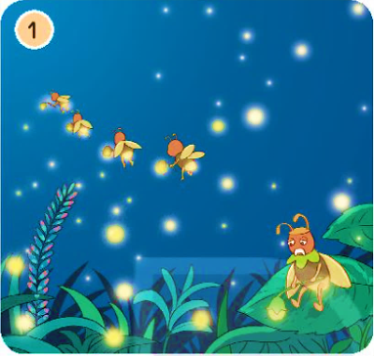

Câu hỏi 1: Bác đom đóm già nghĩ gì khi nhìn bầy đom đóm nhỏ rước đèn lồng?
Bài giảng thiết kế bởi Vũ Hồng
LH: FB Vũ Hồng | https://www.facebook.com/vuhong1972 | hongvu7219@gmail.com
- Thầy cô hãy nhấp vào bóng đèn để bạn học sinh mua đồ dùng học tập và chọn câu hỏi tiếp theo.
Bác đom đóm khi nhìn thấy bầy đom đóm nhỏ rước đèn lồng, bác đom đóm già nghĩ rằng trông chúng như những ngôi sao nhỏ lấp lánh.
Notes:
- Thầy cô hãy nhấp vào bóng đèn để bạn học sinh mua đồ dùng học tập và chọn câu hỏi tiếp theo.

Slide 16

Câu hỏi 2: Bác đom đóm làm gì khi nghe thấy tiếng khóc của ong non?
- Thầy cô hãy nhấp vào bóng đèn để bạn học sinh mua đồ dùng học tập và chọn câu hỏi tiếp theo.
Khi nghe thấy tiếng khóc của ong non, bác đom đóm già nói rằng “Đừng quá lo lắng, ta sẽ đưa cháu về”
Notes:
- Thầy cô hãy nhấp vào bóng đèn để bạn học sinh mua đồ dùng học tập và chọn câu hỏi tiếp theo.

Slide 17
Câu hỏi 3: Chuyện gì xảy ra với bác đom đóm sau khi đưa ong non về nhà?
Bài giảng thiết kế bởi Vũ Hồng
LH: FB Vũ Hồng | https://www.facebook.com/vuhong1972 | hongvu7219@gmail.com
- Thầy cô hãy nhấp vào bóng đèn để bạn học sinh mua đồ dùng học tập và chọn câu hỏi tiếp theo.
Khi đưa ong non về nhà, lúc trở về, đèn lồng của bác đom đóm tối dần rồi tắt hẳn, bác phải bay về nhà trong bóng tối.
Notes:
- Thầy cô hãy nhấp vào bóng đèn để bạn học sinh mua đồ dùng học tập và chọn câu hỏi tiếp theo.

Slide 18
Câu hỏi 4: Điều gì khiến bác đom đom cảm động?
- Thầy cô hãy nhấp vào bóng đèn để bạn học sinh mua đồ dùng học tập và chọn câu hỏi tiếp theo.
Bài giảng thiết kế bởi Vũ Hồng
LH: FB Vũ Hồng | https://www.facebook.com/vuhong1972 | hongvu7219@gmail.com
Bỗng, bầy đom đóm nhỏ mang đèn lồng tới, soi sáng dẫn bác đom đóm trở về nhà. Điều đó làm bác đom đóm rất cảm động.
Notes:
- Thầy cô hãy nhấp vào bóng đèn để bạn học sinh mua đồ dùng học tập và chọn câu hỏi tiếp theo.

Slide 19

Bài giảng thiết kế bởi Vũ Hồng
LH: FB Vũ Hồng | https://www.facebook.com/vuhong1972 | hongvu7219@gmail.com
Kể chuyện trong nhóm 4
Notes:
Bài giảng được thiết kế bởi: Vũ Hồng
LH: https://www.facebook.com/vuhong1972/

Slide 20
CHIẾC ĐÈN LỒNG
Bài giảng thiết kế bởi Vũ Hồng
LH: FB Vũ Hồng | https://www.facebook.com/vuhong1972 | hongvu7219@gmail.com
Bác đom đóm già nghĩ gì khi nhìn bầy đom đóm nhỏ rước đèn lồng?
Bác đom đóm làm gì khi nghe thấy tiếng khóc của ong non?
Chuyện gì xảy ra với bác đom đóm sau khi đưa ong non về nhà?
Điều gì khiến bác đom đóm cảm động?
Notes:
Bài giảng được thiết kế bởi: Vũ Hồng
LH: https://www.facebook.com/vuhong1972/

Slide 21

Bài giảng thiết kế bởi Vũ Hồng
LH: FB Vũ Hồng | https://www.facebook.com/vuhong1972 | hongvu7219@gmail.com
Kể chuyện trước lớp
Notes:
Bài giảng được thiết kế bởi: Vũ Hồng
LH: https://www.facebook.com/vuhong1972/

Slide 22

2. Kể lại từng đoạn của câu chuyện theo tranh
Bài giảng thiết kế bởi Vũ Hồng
LH: FB Vũ Hồng | https://www.facebook.com/vuhong1972 | hongvu7219@gmail.com
Bác đom đóm già nghĩ gì khi nhìn bầy đom đóm nhỏ rước đèn lồng?
Notes:
Bài giảng được thiết kế bởi: Vũ Hồng
LH: https://www.facebook.com/vuhong1972/

Slide 23
2. Kể lại từng đoạn của câu chuyện theo tranh
Bài giảng thiết kế bởi Vũ Hồng
LH: FB Vũ Hồng | https://www.facebook.com/vuhong1972 | hongvu7219@gmail.com
Bác đom đóm làm gì khi nghe thấy tiếng khóc của ong non?
Notes:
Bài giảng được thiết kế bởi: Vũ Hồng
LH: https://www.facebook.com/vuhong1972/

Slide 24
2. Kể lại từng đoạn của câu chuyện theo tranh
Bài giảng thiết kế bởi Vũ Hồng
LH: FB Vũ Hồng | https://www.facebook.com/vuhong1972 | hongvu7219@gmail.com
Chuyện gì xảy ra với bác đom đóm sau khi đưa ong non về nhà?
Notes:
Bài giảng được thiết kế bởi: Vũ Hồng
LH: https://www.facebook.com/vuhong1972/

Slide 25
2. Kể lại từng đoạn của câu chuyện theo tranh
Bài giảng thiết kế bởi Vũ Hồng
LH: FB Vũ Hồng | https://www.facebook.com/vuhong1972 | hongvu7219@gmail.com
Điều gì khiến bác đom đóm cảm động?
Notes:
Bài giảng được thiết kế bởi: Vũ Hồng
LH: https://www.facebook.com/vuhong1972/

Slide 26

Bài giảng thiết kế bởi Vũ Hồng
LH: FB Vũ Hồng | https://www.facebook.com/vuhong1972 | hongvu7219@gmail.com
BÌNH CHỌN NHÓM, CÁ NHÂN KỂ CHUYỆN HAY.
Notes:
Bài giảng được thiết kế bởi: Vũ Hồng
LH: https://www.facebook.com/vuhong1972/

Slide 27



Hoạt động sau giờ học.
Bài giảng thiết kế bởi Vũ Hồng
LH: FB Vũ Hồng | https://www.facebook.com/vuhong1972 | hongvu7219@gmail.com
Kể cho người thân về bác đom đóm già trong câu chuyện Chiếc đèn lồng.
Notes:
Bài giảng được thiết kế bởi: Vũ Hồng
LH: https://www.facebook.com/vuhong1972/

Slide 28
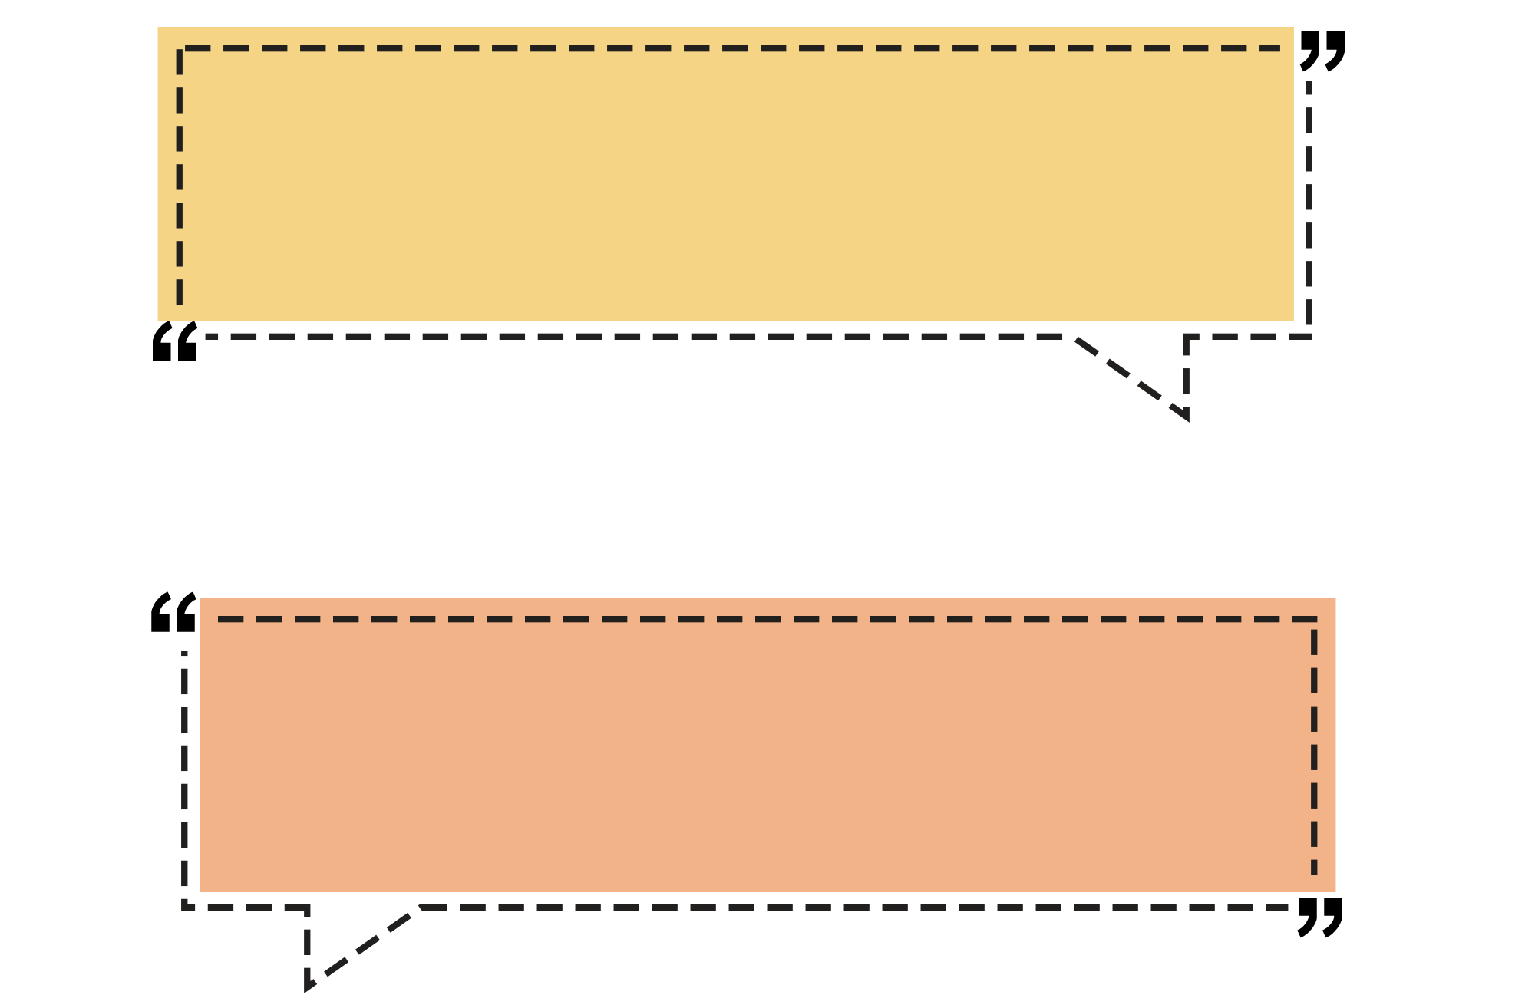
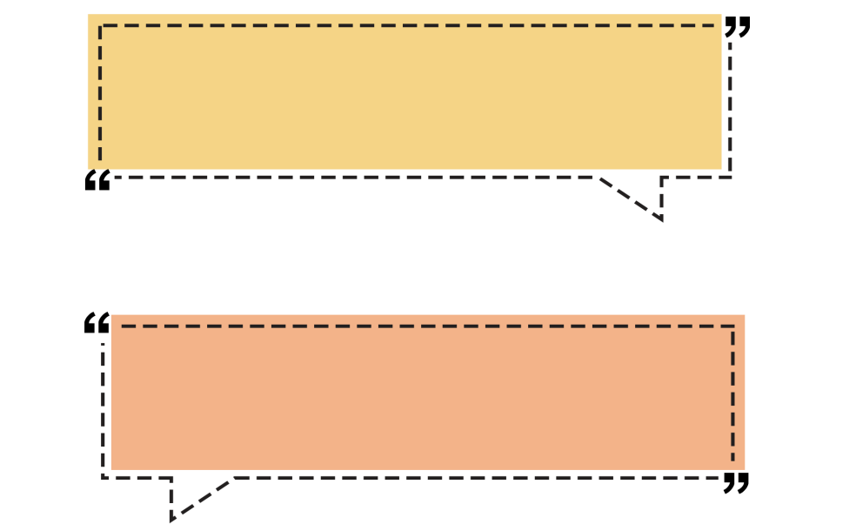

M
Bác đom đóm khi nhìn thấy bầy đom đóm nhỏ rước đèn lồng, bác đom đóm già nghĩ rằng trông chúng như những ngôi sao nhỏ lấp lánh.
Bài giảng thiết kế bởi Vũ Hồng
LH: FB Vũ Hồng | https://www.facebook.com/vuhong1972 | hongvu7219@gmail.com
Kể cho người thân về bác đom đóm già trong câu chuyện Chiếc đèn lồng.
Notes:
Bài giảng được thiết kế bởi: Vũ Hồng
LH: https://www.facebook.com/vuhong1972/

Slide 29



Bài giảng thiết kế bởi Vũ Hồng
LH: FB Vũ Hồng | https://www.facebook.com/vuhong1972 | hongvu7219@gmail.com
Củng cố
và dặn dò
Notes:
Bài giảng thiết kế bởi Vũ Hồng
Liên hệ FB: Vũ Hồng

Slide 30

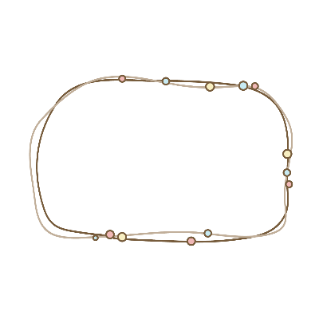


Bài giảng thiết kế bởi Vũ Hồng
LH: FB Vũ Hồng | https://www.facebook.com/vuhong1972 | hongvu7219@gmail.com
Tạm biệt và hẹn gặp lại
Notes:
Bài giảng được thiết kế bởi: Vũ Hồng
LH: FB Vũ Hồng | https://www.facebook.com/vuhong1972/ | hongvu7219@gmail.com

